Slide 1
ПОРТФОЛИО
учителя начальных классов
МКОУ Лобанихинская СОШ
Новичихинского района

Slide 2
Содержание
О себе
Эссе
Повышение квалификации
Сведения о наградах и поощрениях
Результативность
Обобщение и распространение опыта

Slide 3
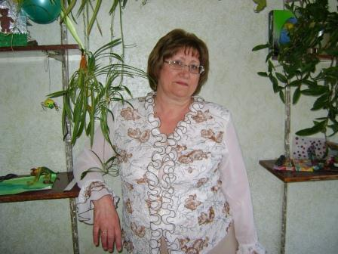
О себе
Образование
Бийский государственный
педагогический институт
Специальность
Учитель начальных
классов
Место работы
МБОУ Лобанихинская
СОШ
Квалификационная категория
Высшая
Педагогический стаж
36 лет
13.12.1956г.

Slide 4
Моя педагогическая философия
Эссе
«Стоит лишь верить в ребёнка
больше, чем это обыкновенно
бывает, чтобы вызвать наружу
все лучшие стороны его
характера»
С.Смайлс
Детство человека неразрывно связано с его малой родиной – с семьёй, школой. С отношения к ним начинается любовь или равнодушие к родной речи, к своей стране, к её прошлому, настоящему, а затем ко всему человечеству и его ценностям. Дети, почерпнув что-то из общения с родителями и учителями , должны превзойти их, иначе развитие, обучение и воспитание не будут иметь смысла, так общество начнёт развиваться не по спирали, совершенствуясь на каждом её витке, а по прямой, которая неотвратимо будет приближать человечество к вырождению.
Значит, учителям и родителям нужно быть очень внимательными , чуткими и осторожными в речах и поступках, помня о том , что каждое наше слово и любое дело оказывают влияние на формирование личности ребёнка, оставляют след в его душе, а потом обязательно вернутся к нам, к сожалению, не всегда в образе синей птицы. И кто будет в этом виноват ? Ответ на этот вопрос неожиданно для себя я нашла в детской песенке Новеллы Матвеевой
« Я леплю из пластилина». В ней говориться о маленькой девочке, которая, трудясь над клоуном и куклой, повторяет: Если кукла выйдет плохо,
Назову её Дурёха,
Если клоун выйдет плохо,
Назову его Дурак…
А в конце этой песни есть слова, которые заставили меня заново осмыслить прописные истины о том, что дети похожи на мягкий воск, на чистые листы бумаги: Ты их лепишь грубовато,
Ты их любишь маловато,
Ты сама и виновата,
А никто и не виноват.
Значит, детей нужно просто любить? Просто, да не очень… Если родительская любовь обычно появляется сама собой в моменты ожидания и рождения ребёнка, то учительской любви необходимо учиться: Любовь к детям и умение строить работу с ними согласно современным педагогическим концепциям нельзя разложить на разные чаши и выяснить, что весомее в деле образования, что окажет большее влияние на желаемый результат.
Необходимо идти от реальных индивидуальных особенностей ребёнка, принимая и любя его таким, какой он есть.
Энергия детства неисчерпаема, надо лишь уметь направлять её в нужное русло. Спрашивайте себя почаще: « Как я понимал это, когда был ребёнком ? Принимал ли ? Что хотел изменить?..» Такие диалоги с самим собой нам необходимы, чтобы не забывать о том, что все мы родом из детства.

Slide 5
Повышение квалификации
Сроки | Тема | Кол-во часов
1999г. | АКИПКРО «Актуальные проблемы ассоциативно-рефлекторного типа обучения» | 144ч.
2004г. | АКИПКРО «Проблемы развития образования» (собеседование)
2009г. | АКИПКРО «Компетентносный подход в обучении младших школьников в условиях малокомплектной школ» | 96ч.
2009г. | Педагогический университет «Первое сентября» «Психологическая готовность детей к обучению в школе» (дистанционное обучение) | 72ч.
2012г. | АКИПКРО. «Особенности реализации образовательных программ в классах коррекционно-развивающего образования» | 72ч.
2012г. | АКИПКРО. «Модернизация системы общего образования: ФГОС НОО как механизм управления качеством образования» | 72ч.

Slide 6
Тема самообразования
«Проектная деятельность как средство формирования УУД»
Образовательные технологии:
личностно- ориентированное обучение;
информационно-коммуникативные технологии;
групповая технология.

Slide 7
Сведения о наградах и поощрениях
Нагрудный знак «Почетный работник общего образования РФ» (2002г.)
Почетная грамота комитета администрации Алтайского края по образованию и крайкома профсоюза работников народного образования и науки (1995г.)
Грамота комитета Администрации Новичихинского района (2011г.)
Грамота комитета по образованию администрации Новичихинского района (2005г.)
Грамота комитета по образованию администрации Новичихинского района (2005г.)
Диплом комитета по образованию администрации Новичихинского района (2006г.)
Благодарственное письмо администрации Новичихинского района (2004г.)

Slide 8
Результативность

Slide 9
Заочная всероссийская олимпиада для младших школьников «Эрудит» по математике г. Бийск – «Центр поддержки талантливой молодежи» Макаренко Алексей Сертификат участника Фаллер Александр Сертификат участника Заочная всероссийская олимпиада для младших школьников «Эрудит» по окружающему миру г. Бийск – «Центр поддержки талантливой молодежи» Вяткина Наталья Сертификат участника Макаренко Алексей Сертификат участника
Результаты олимпиад, конкурсов, выставок
2012 – 2013 уч. год
Олимпиады

Slide 10
Окружной этап конкурса детского творчества «Сибириада» Фаллер Александр - Диплом II степени Першина Наталья Орлова Софья - Диплом III степени Шиллер Людмила Агапов Евгений - Участие Ериков Илья
Результаты олимпиад, конкурсов, выставок
2012 – 2013 уч. год
Конкурсы

Slide 11
Участие в муниципальном этапе конкурса «Пожарная ярмарка» Орлова Софья - Победитель Фаллер Александр - Победитель Краевой конкурс «Пожарная ярмарка» Орлова Софья - Участие Фаллер Александр - Участие
Результаты олимпиад, конкурсов, выставок
2012 – 2013 уч. год
Конкурсы

Slide 12
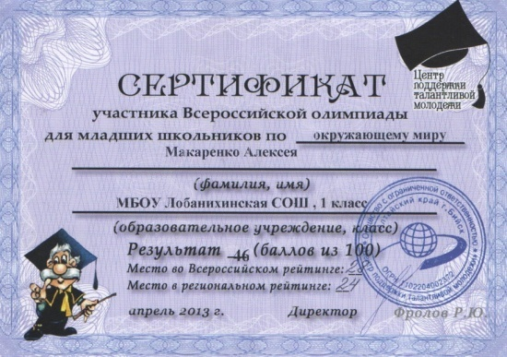
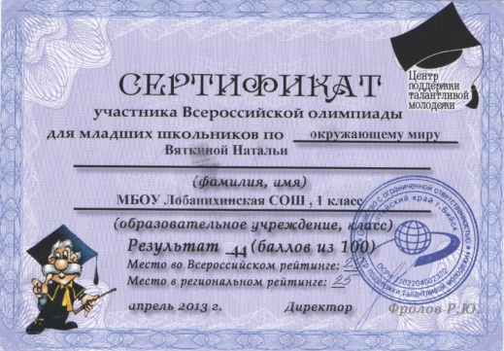
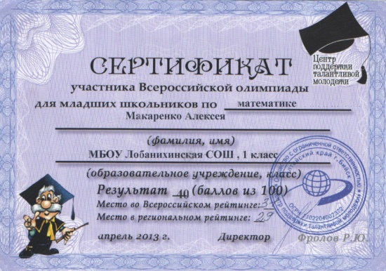
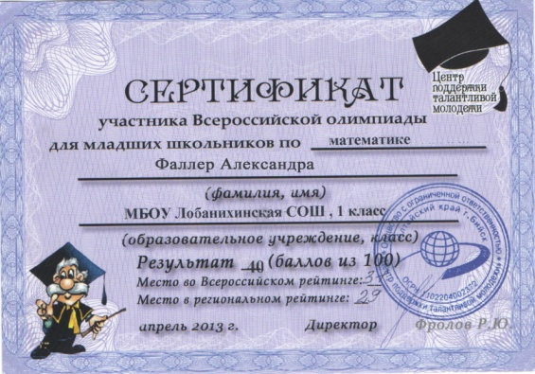
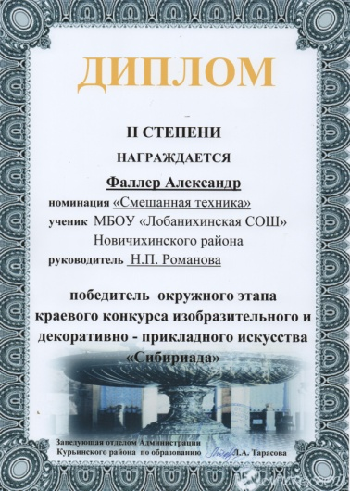
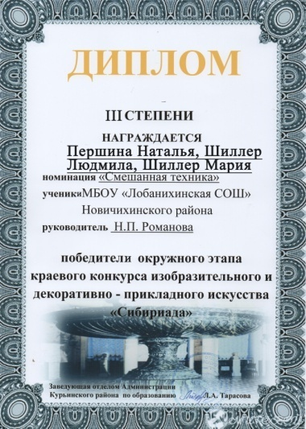
Дипломы, грамоты. сертификаты

Slide 13
Общероссийская предметная олимпиада для школьников «Пятерочка» по окружающему миру Макаренко Алексей Диплом победителя (III место) Вяткина Наталья Диплом победителя (III место) Агапов Евгений Диплом победителя (II место) Ериков Илья Диплом участника Орлова Софья Диплом участника Фаллер Александр Диплом участника
Результаты олимпиад, конкурсов, выставок
2013 – 2014 уч. год
Олимпиады

Slide 14
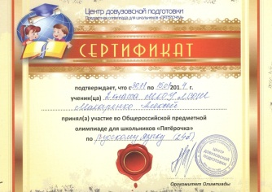
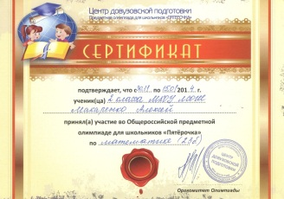
Общероссийская предметная олимпиада для школьников «Пятерочка» по русскому языку Макаренко Алексей Диплом участника Вяткина Наталья Диплом участник Общероссийская предметная олимпиада для школьников «Пятерочка» по математике Макаренко Алексей Диплом участника Фаллер Александр Диплом участника
Результаты олимпиад, конкурсов, выставок
2013 – 2014 уч. год
Олимпиады

Slide 15
Всероссийская олимпиада по предмету русский язык Вяткина Наталья Сертификат участника Фаллер Александр Сертификат участника Макаренко Алексей Сертификат участника Орлова Софья Сертификат участника Ериков Илья Сертификат участника Всероссийская олимпиада по предмету литературное чтение Вяткина Наталья Сертификат участника Фаллер Александр Сертификат участника Макаренко Алексей Сертификат участника Орлова Софья Сертификат участника Ериков Илья Сертификат участника
Результаты олимпиад, конкурсов, выставок
2013 – 2014 уч. год
Олимпиады
ФГОСтест

Slide 16
Результаты олимпиад, конкурсов, выставок
2013 - 2014 уч. год
Олимпиады, конкурсы
Всероссийский исторический марафон «Человек и космос»
Макаренко Алексей - Сертификат участника (92 б. из 100)
Научно-практическая конференция Новичихинского образовательного округа для одаренных школьников и молодежи
Макаренко Алексей - Диплом победителя (II место)

Slide 17
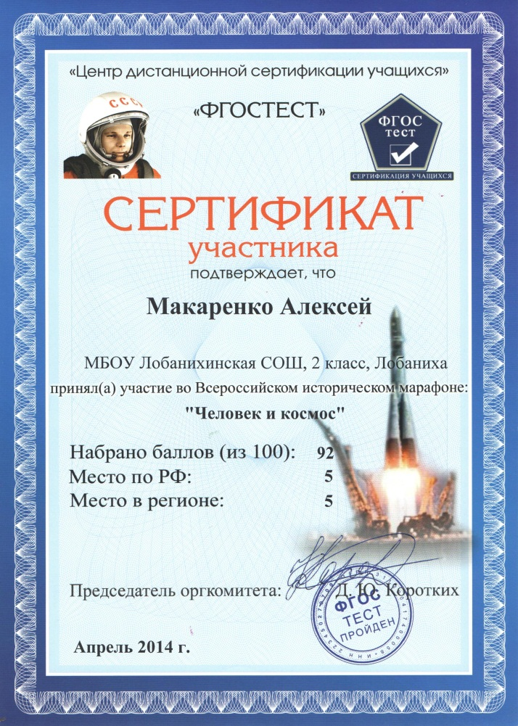
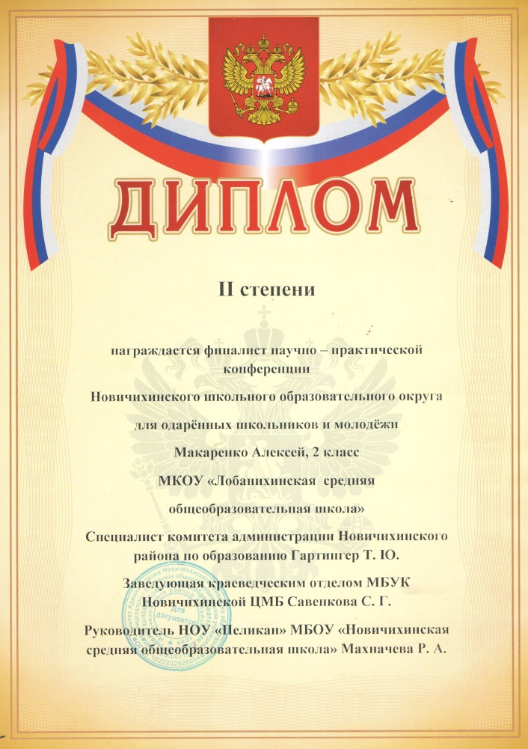
Дипломы, грамоты. сертификаты

Slide 18
Международный конкурс «ЭМУ-эрудит» Агапов Евгений Сертификат участника Вяткина Наталья Сертификат участника Фаллер Александр Сертификат участника Макаренко Алексей Сертификат участника Орлова Софья Сертификат участника Ериков Илья Сертификат участника
Результаты олимпиад, конкурсов, выставок
2013 – 2014 уч. год
Конкурсы

Slide 19
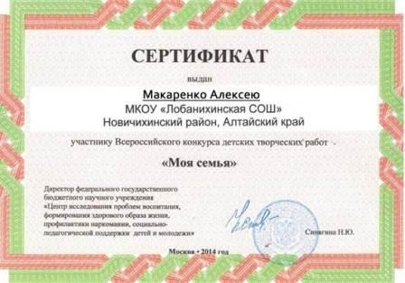
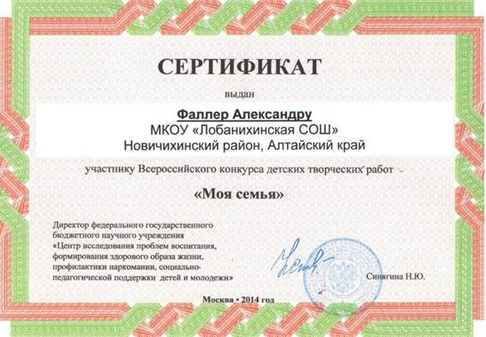
Всероссийский конкурс детских творческих работ «Моя семья» Макаренко Алексей - Сертификат участника Фаллер Александр - Сертификат участника Краевой конкурс «Займись спортом» Макаренко Алексей - Диплом финалиста
Результаты олимпиад, конкурсов, выставок
2013 - 2014 уч. год
Конкурсы

Slide 20
Окружной этап конкурса детского творчества «Сибириада» Вяткина Наталья Фаллер Александр Макаренко Алексей - Победители окружного этапа Першина Наталья Орлова Софья Шиллер Людмила Шиллер Мария Агапов Евгений Ериков Илья
Результаты олимпиад, конкурсов, выставок
2013 - 2014 уч. год
Конкурсы

Slide 21
Участие в муниципальном этапе конкурса «Пожарная ярмарка» Агапов Евгений Ериков Илья Макаренко Алексей Фаллер Александр Вяткина Наталья Орлова Софья Першина Наталья Шиллер Людмила Шиллер Мария Участие в муниципальном этапе конкурса «Радуга профессий» Вяткина Наталья
Результаты олимпиад, конкурсов, выставок
2013 - 20134уч. год
Конкурсы

Slide 22
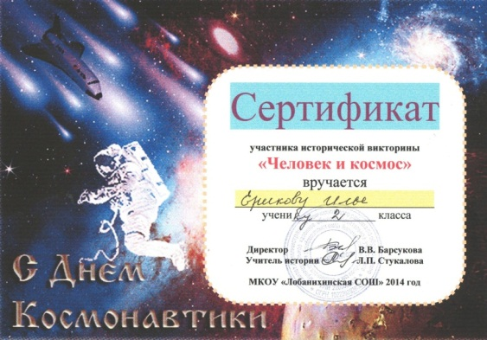
Школьный конкурса творческих работ «Будущая профессия» Фаллер Александр - Победитель Школьный конкурс творческих работ «Сочи – 2014. Олимпийский огонь» «Олимпийский факел» коллективная работа - II место Участие в исторической викторине «Человек и космос» Ериков Илья Орлова Софья Фаллер Александр
Результаты олимпиад, конкурсов, выставок
2013 - 20134уч. год
Конкурсы

Slide 23
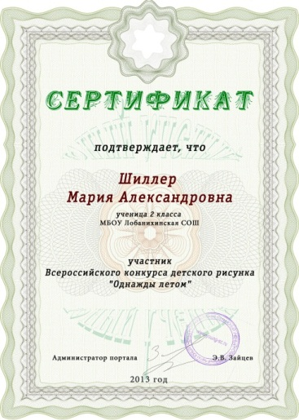
Участие во Всероссийском конкурсе детского рисунка «Однажды летом» Ериков Илья Макаренко Алексей Фаллер Александр Вяткина Наталья Орлова Софья Шиллер Мария «Спаситель дерева» в рамках экологического марафона по сбору макулатуры «Зеленая пятница» Спортивный лонгмоб «Сочи – 20-14»
Результаты олимпиад, конкурсов, выставок
2013 - 20134уч. год
Конкурсы
Акции

Slide 24
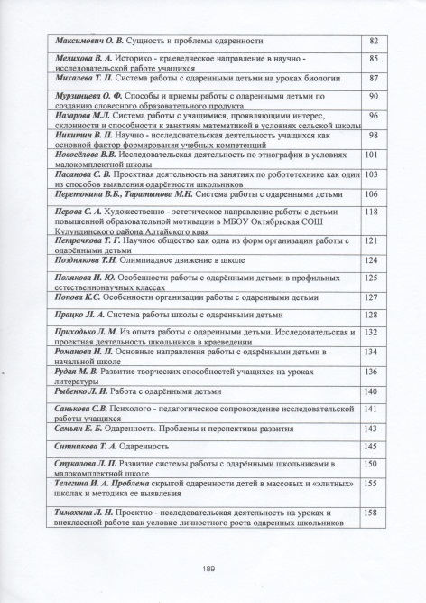
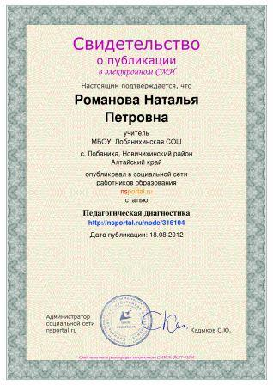
Публикация материалов на сайте Социальной сети работников образования «Наша сеть» http://nsportal.ru/ - Свидетельсьтва Публикация статьи «Основные направления работы с одаренными детьми в начальной школе» в сборнике материалов региональной конференции «Одаренность. Проблемы и перспективы развития» –Бийск, 2013г
Обобщение собственного педагогического опыта
2012 – 2014г г.

Slide 25
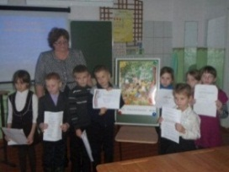
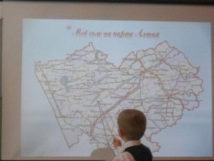
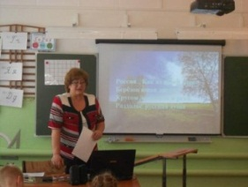
- Защита проектов «Моя семья» - Защита проектов «Моя школа», «Мой класс» Открытый урок с применением ИКТ - Урок окружающего мира «Защита проекта «Лобаниха – моя малая Родина» - «В гости к весне» – окружающий мир Организация и подготовка КТД - «День бабушек дедушек» - День отца
Популяризация собственного педагогического опыта
2012 - 2014 гг.
Школьный уровень
Открытые заседания клуба «Моя малая Родина»

Slide 26
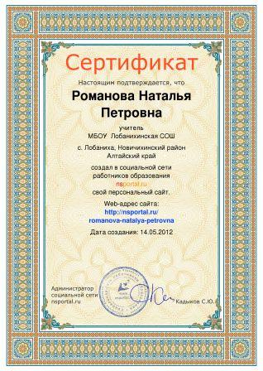
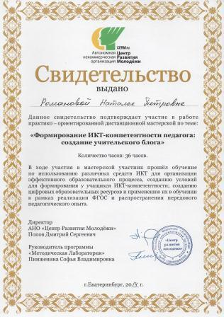
Уроки и внеклассные занятия с применением мультимедийных средств обучения, подготовка презентаций, видеозаписей. Представление материалов на школьный сайт http://lobschool.ucoz.ru/index/romanova_n_p_uchitel_nachalnykh_klassov/0-9 Наличие собственного мини-сайта в Социальной сети работников образования «Наша сеть» http://nsportal.ru/ - Сертификат Наличие собственного блога «Страна детства» http://romannat4.blogspot.ru/ -Свидетельство
Использование ИКТ в процессе обучения по предмету
2013 - 2014 уч. год

